Slide 1
Historiebevidsthed og historiebrug

Slide 2
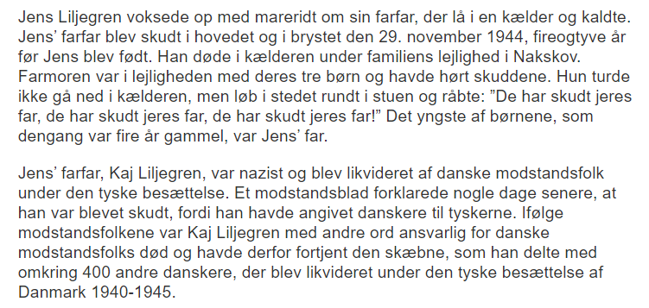
Den lille og den store historie
Forbindelse mellem:
Det enkelte menneskes liv (den lille historie)
Store samfundsforandringer (den store historie)
Kaj Liljegren passede ikke ind i det billede, man efter krigen ønskede at tegne af danskerne under besættelsen
Kilde: Hassing og Vollmond. Fra fortid til historie, Columbus 2019.

Slide 3

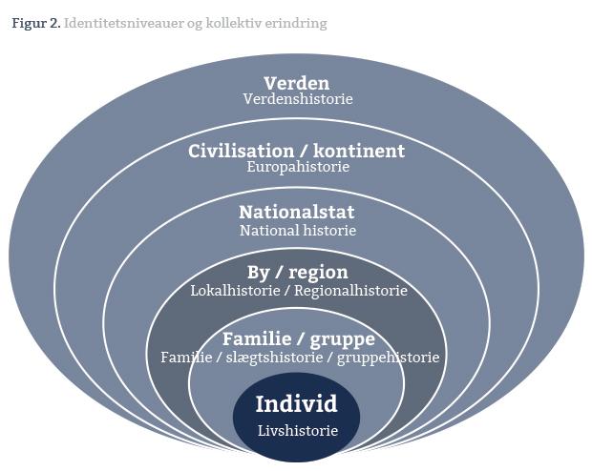

Den lille og den store historie

Slide 4
Fortid vs. historie
Fortid
Historie
Det som engang var og ikke længere findes
Alt det som allerede er sket
Fortiden ændrer sig ikke
Fortællinger om og fremstillinger af den fortidige virkelighed
Det, som er tilbage af fortiden, er spor og fortolkninger/fortællinger, som vi laver
Vores fortællinger og fortolkninger om fortiden ændrer sig
Notes:
1800-tallet: Vikingetidens mytologi var bestsellermateriale + mindes om en tid, hvor Danmark var et mægtigt rige.

Slide 5

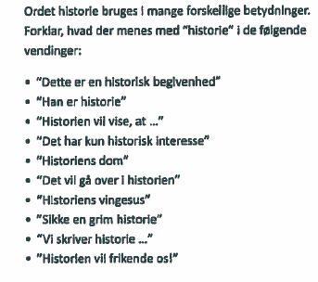
Opgave
Kilde: Hassing og Vollmond. Fra fortid til historie, Columbus 2013.

Slide 6
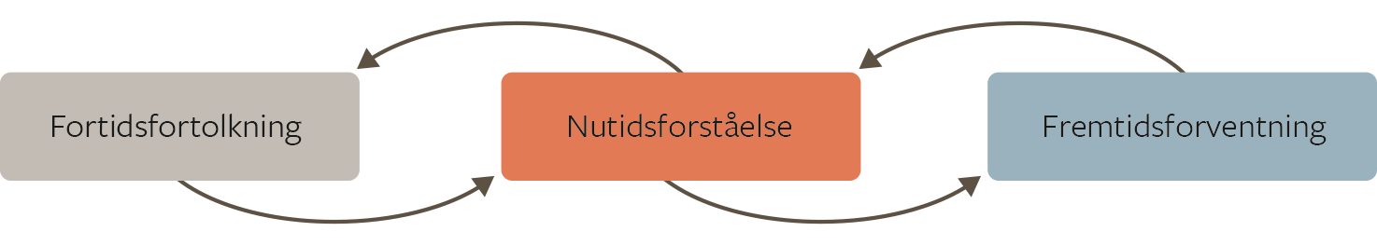
Historiebevidsthed
”[…]Enhver form for bevidsthed, der vedrører procesforholdet mellem fortid, nutid og fremtid” (Færk, Winnie. Historiedidaktik 2017, s. 146)
Vi ser altid fortiden ud fra en nutidig position → nuet flytter sig hele tiden, og det gør positionen også
Eks. med kæresteparret i lektien

Slide 7
historiebevidsthed
Ordsprog om levet liv og tid | Formulér ordsprogets pointe
Jeg tænker aldrig på morgendagen, den kommer tidsnok | Man skal leve i nuet
Der er ingen fremtid i at bruge nutiden på at tænke over fortiden
Fortiden er ikke, hvad den har været
Fordyb dig i fortiden, så forstår du nutiden, og får en del at vide om fremtiden
Når fortiden adskiller sig fra nutiden, kan fremtiden også gøre det
Færk, Winnie. Historiedidaktik 2017, s. 147

Slide 8
Historiebevidsthed - opgave
1) Giv eksempler på hvordan vi mennesker i dagligdagen benytter os af erfaringer fra i (g)år, når vi skal orientere os i forhold til i dag og i morgen
2) Giv eksempler på hvad det ville betyde for os, hvis vi mistede hukommelsen
Færk, Winnie. Historiedidaktik 2017, s. 147

Slide 9
Historiebevidsthed - refleksioner
Den nærmeste fortid | Timer, dage, uger, måneder, år
En nære fortid | Mands minde
De fjernere fortider | Fortider forud for mands minde
Er der udelukkende erfaringer fra den nærmeste fortid, vi bruger, når vi skal orientere os i forhold til nutid og fremtid?
Hvilken rolle spiller de kollektive erfaringer, vi har fået overleveret fra de nære og fjernere fortider, når vi skal orientere os og navigere i nutiden med henblik på fremtiden?
Færk, Winnie. Historiedidaktik 2017, s. 147

Slide 10

Historiebrug
Når grupper og individer bruger fortællinger og forestillinger om fortid
Vi støder på historie hele tiden (gadenavne, biografplakater, fødevarer)
”Historiebrug er en samlebetegnelse for de måder, hvorpå mennesker kan bruge det fortidige i deres liv” – (Færk, Winnie. Historiedidaktik 2017, s. 149)

Slide 11
Historiebrug
Historie som læremester: ”I 1930’erne førte fremmedhad til krig og folkedrab = vi skal være mere tolerante i dag”
Historien som spejl: mødet med noget fremmed. ”Dengang far var dreng, fandtes der ikke computere”
Historie som identitetsdannelse: ”jeg-” og ”vi-følelse”. ”Vi vikinger har jo altid godt kunnet lide øl”
Historie som argument: fortid bruges til at gøre en bestemt handling/holdning legitim eller illegitim. F.eks. kan en fortidig succesfuld handling bruges som argument for at gøre det samme i en aktuel situation
Historie som underholdning: fortid bruges til fornøjelse (tv-serier, tegneserie etc.)
Historie som (videnskabs)fag: når vi studerer fortiden

Slide 12
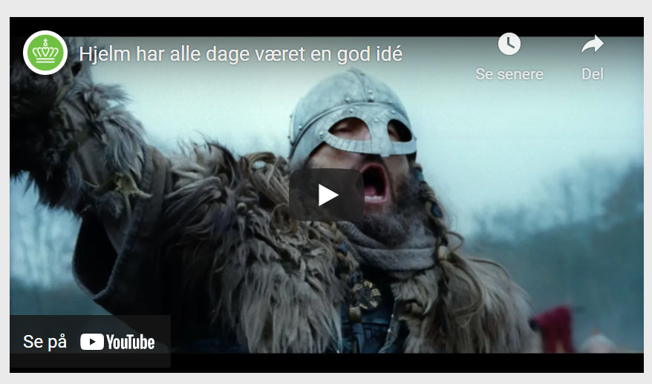
Vikingerne kommer – på med hjelmen
https://www.sikkertrafik.dk/kampagner/hjelm-har-alle-dage-vaeret-en-god-ide

Slide 13
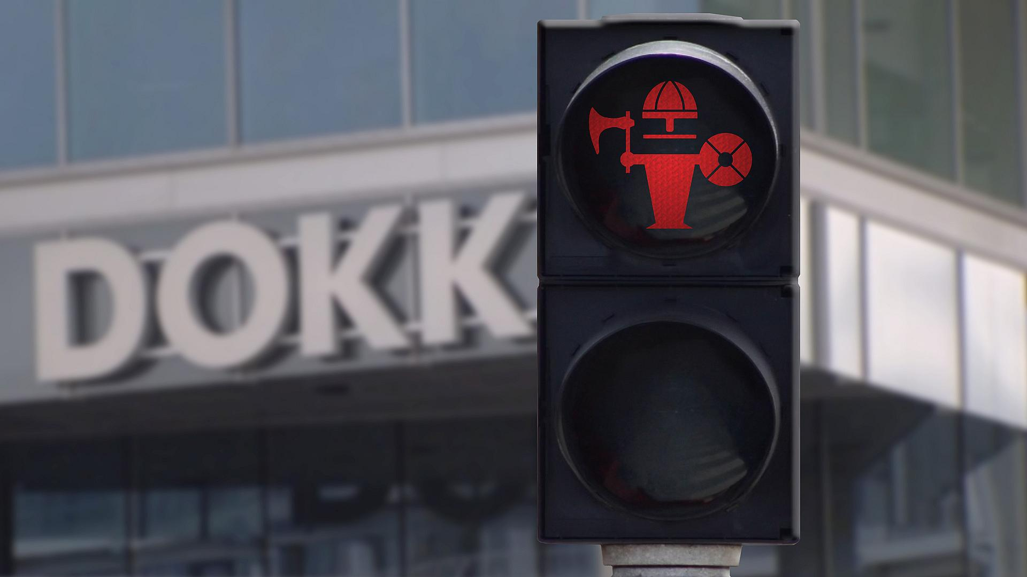
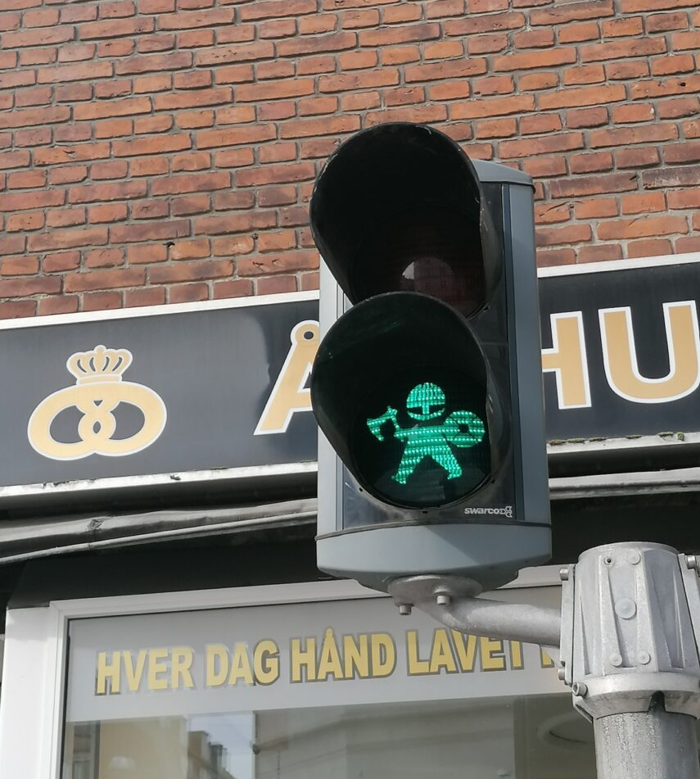
Århus - Branding

Slide 14
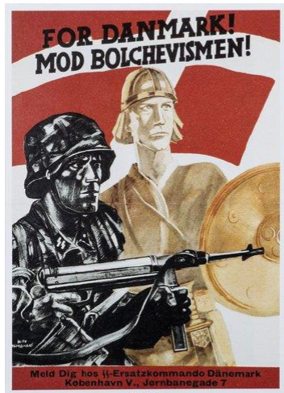
Tre billeder af historiebrug
Hvem er afsenderen?
I hvilken sammenhæng er materialet blevet til i?
Hvilken fortid bruges?
Hvad bruges fortid til? (som læremester, spejl, identitetsdannelse, argument, underholdning eller videnskabsfag)?
Hvervemærkat. Foto: Museet for Danmarks Frihedskamp, København, 1930’erne.

Slide 15

Tre billeder af historiebrug
Hvem er afsenderen?
I hvilken sammenhæng er materialet blevet til i?
Hvilken fortid bruges?
Hvad bruges fortid til? (som læremester, spejl, identitetsdannelse, argument, underholdning eller videnskabsfag)?

Slide 16
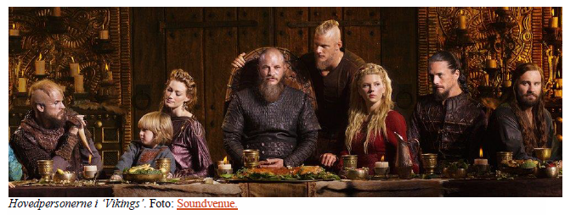
Tre billeder af historiebrug
Hvem er afsenderen?
I hvilken sammenhæng er materialet blevet til i?
Hvilken fortid bruges?
Hvad bruges fortid til? (som læremester, spejl, identitetsdannelse, argument, underholdning eller videnskabsfag)?

Slide 17
Forskellige fortællinger om og forestillinger af vikingerne
Brugen af vikinger er farvet af sin tid
Brugen og fortolkningen af vikinger har ændret sig markant

Slide 18

Kort introduktion til notatteknik
Forberedelse til lektionerne:
Begynd med en hurtig gennemlæsning så du får et overblik
Derefter læser du for at forstå. Her skal du være aktiv: tage notater, strege i teksten etc.
Notatteknik:
Lad vær med blot at afskrive dele af teksten
Formuler med egne ord
Brug gerne stikord
Anvend tegn til at markere sammenhænge, modsætninger, pointer etc.
Korte og sammenfattede så du kan overskue dem til eksamen
Hvordan finder jeg det væsentligste?
Stil teksten spørgsmål: Hvad? Hvordan? Hvorfor?
Årsagssammenhænge og forklaringer er som regel vigtigere end årstal og personer

